Slide 1

ANALISI DEL COMPORTAMENTO DELLA DOPPIA INCISIONE DI CHITARRE E VOCI IN UNA PRODUZIONE MUSICALE
UNIVERSITÀ DEGLI STUDI DI MILANO
FACOLTÀ DI SCIENZE E TECNOLOGIE
LAUREA TRIENNALE IN INFORMATICA MUSICALE
Laureando | Relatore | Correlatore Interno | Correlatore Esterno
Mirko Albanese | Goffredo Haus | Giorgio Presti | Disi Melotti

Slide 2


AMBIENTI DI LAVORO

Slide 3
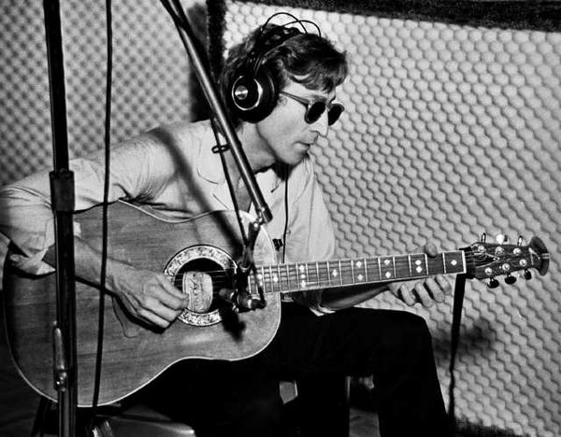
TECNICA DELLA DOPPIA INCISIONE
Maggior resa e profondità stereofonica.
Ripartizione stereofonica di singole incisioni contenente la stessa parte musicale.
Utilizzata con chitarre e voci.
Effetto percepito : chorus stereofonico

Slide 4
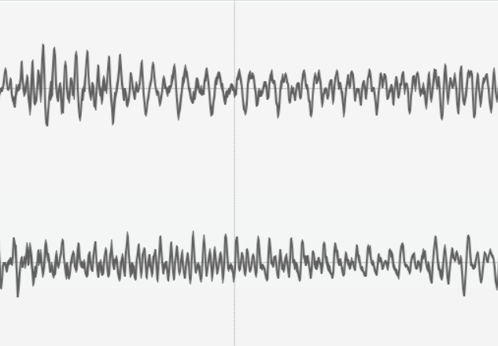
OBIETTIVI E FINALITÀ
Estrazione features:
Dinamica
Frequenza
Timbro
Tempo – Attacco delle note
Stima delle singole variazioni.

Slide 5
DINAMICA
Variazione del segnale nel tempo
RMS: Variazione potenza sonora
Valore di picco: Massimo valore di ampiezza
Crest Factor: Misura range dinamico

Slide 6
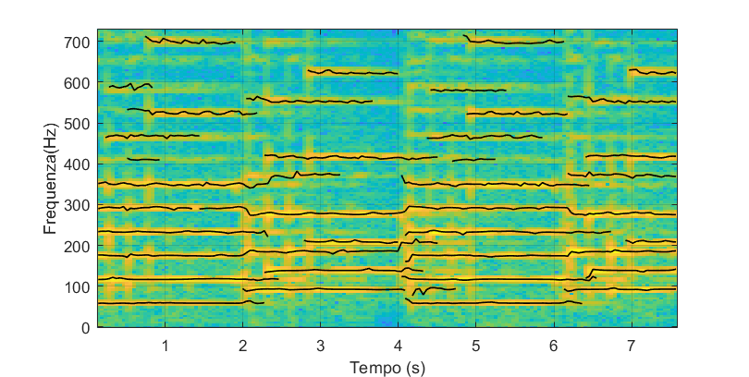
FREQUENZA
Tracciamento delle componenti armoniche di entrambi i segnali.
Due modelli implementati:
Interpolazione parabolica;
Differenza di fase;

Slide 7
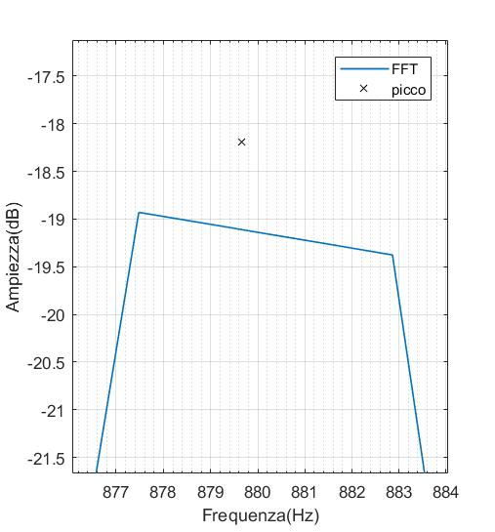
FREQUENZA – Interpolazione parabolica
Interpolazione tra il valore massimo nello spettro e i valori adiacenti mediante il calcolo del vertice di una parabola.
Test:
Tono puro a 880 Hz
Risultato : 879,87 Hz

Slide 8
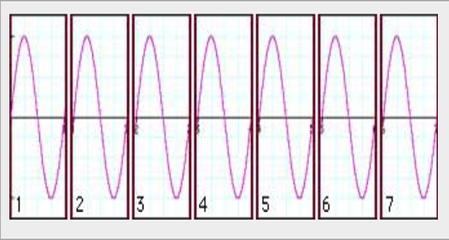
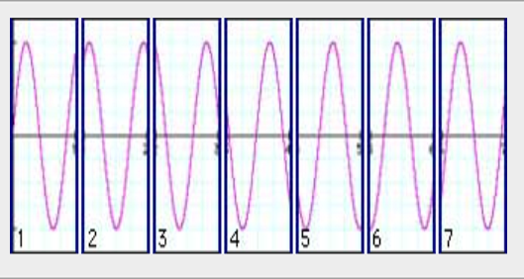
FREQUENZA – Differenza di fase
Lo scostamento di fase indica la deviazione della frequenza da quella di riferimento.

Slide 9
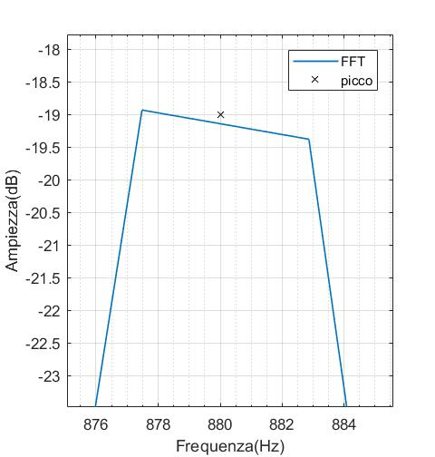
FREQUENZA – Differenza di fase
Test:
Tono puro a 880 Hz
Risultato : 879,9991 Hz

Slide 10
TIMBRO
Timbro: Carattere distintivo di un suono.
Caratterizzato dalla morfologia dello strumento.
Formanti: Frequenze di risonanza dove un suono spettralmente ricco ha una notevole concentrazione di energia.
Estrazione delle formanti mediante Linear Predictive Coding (LPC)

Slide 11
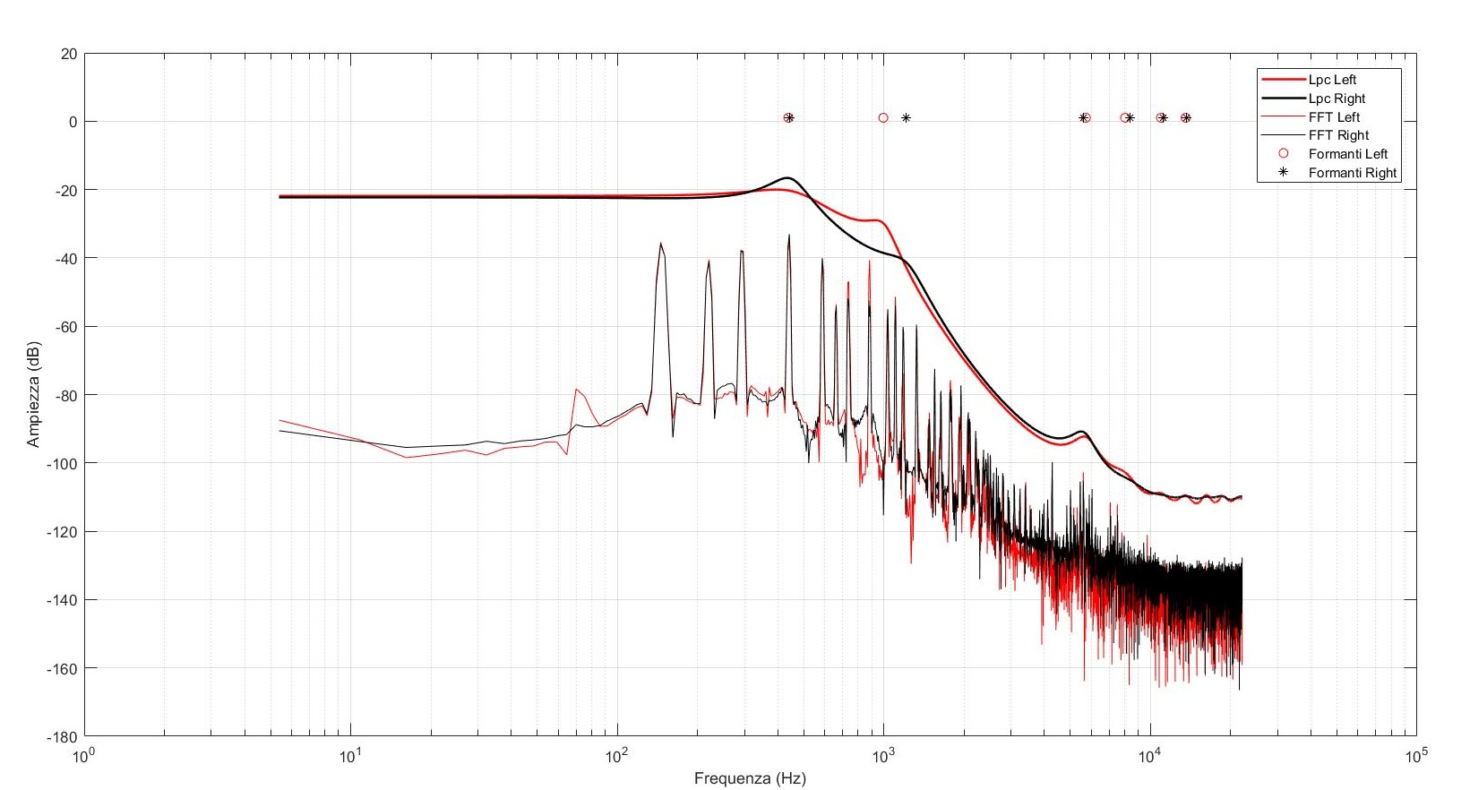
TIMBRO

Slide 12
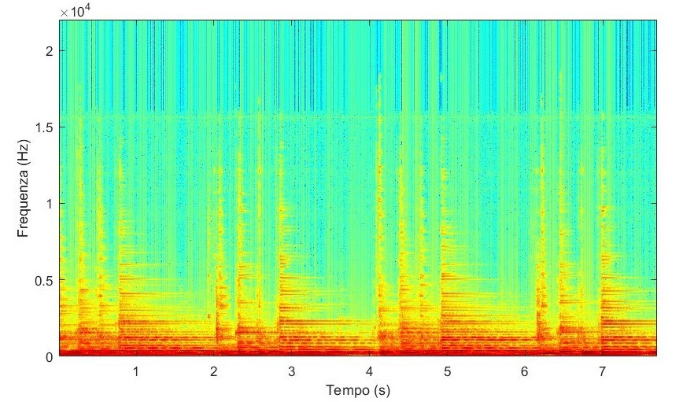
TEMPO – Attacco delle note
Inizio di un suono
Dispersione di energia a banda larga

Slide 13
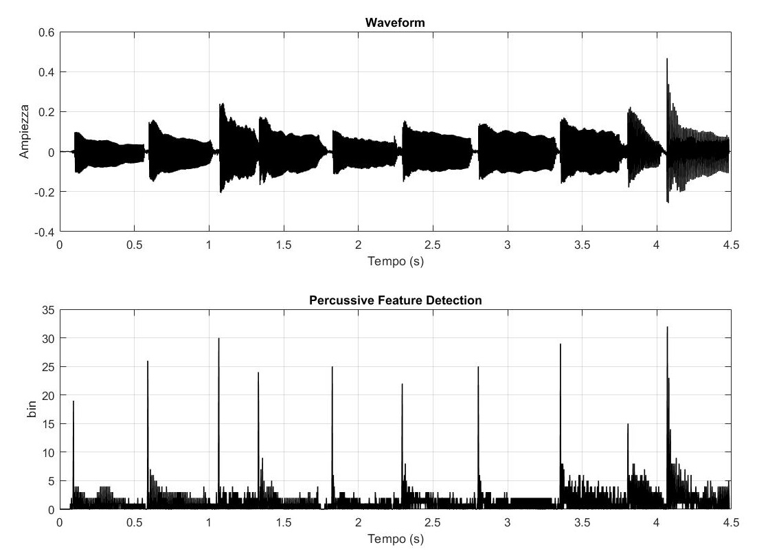
TEMPO – Attacco delle note
Percussive Feature Detection
Estrazione locazione temporale riferita ad un attacco.
Risoluzione dipendente dalla dimensione della finestra di analisi.

Slide 14
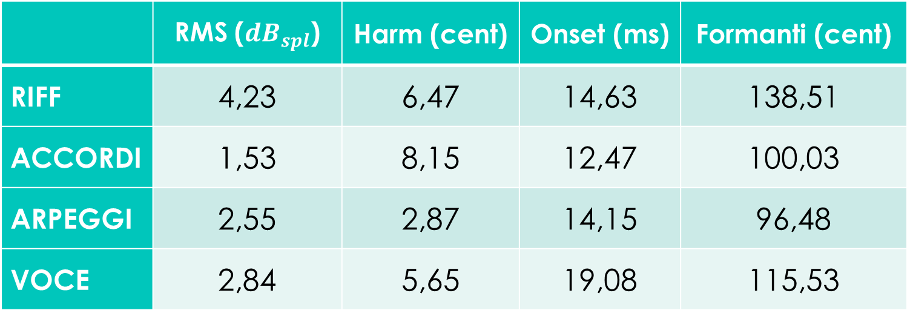
TEST & RISULTATI OTTENUTI
Dataset di: 10 Riff, 10 Accordi, 10 Arpeggi, 10 fraseggi vocali.
 | RMS (${dB}_{spl}$) | Harm (cent) | Onset (ms) | Formanti (cent)
RIFF | 4,23 | 6,47 | 14,63 | 138,51
ACCORDI | 1,53 | 8,15 | 12,47 | 100,03
ARPEGGI | 2,55 | 2,87 | 14,15 | 96,48
VOCE | 2,84 | 5,65 | 19,08 | 115,53

Slide 15
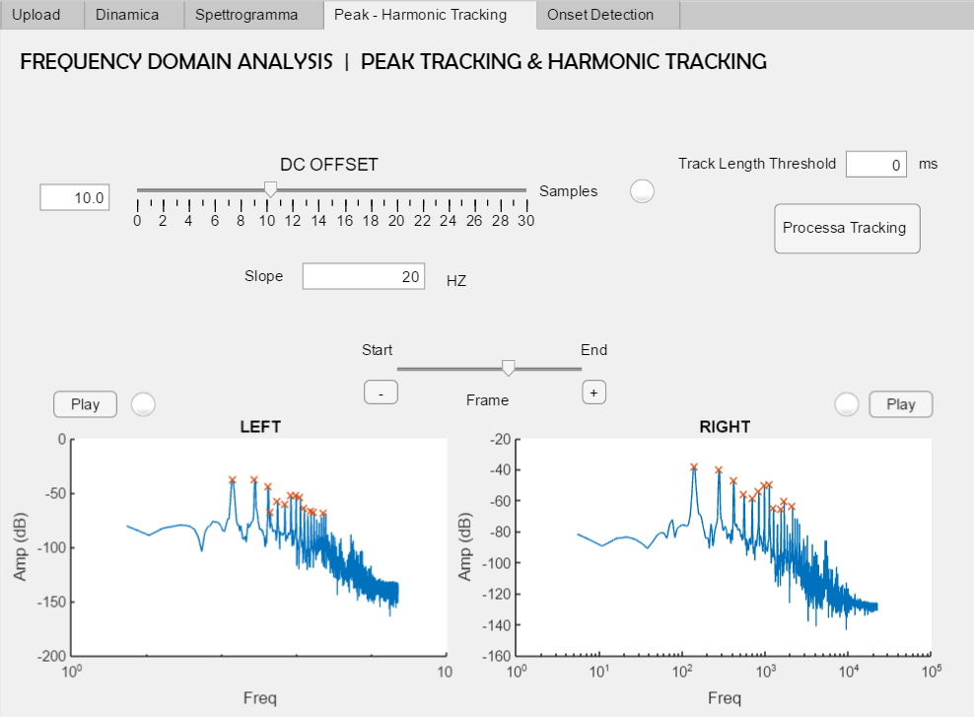
SVILUPPI FUTURI
In fase di completamento.
Pubblicazione su GitHub

Slide 16
GRAZIE PER L’ATTENZIONE
Fonti:
Julius O. Smith III, Xavier Sierra, PARSHL: An Analysis/Synthesis Program fon Non-Harmonic Sounds Based on a Sinusoidal Representation, Stanford University, California, 1987.
J. L. Flanagan \& M. Golden, "Phase Vocoder", Bell System Technical Journal, 1966.
Karin Dressler, Sinusoidal Extraction using an Efficient Implementation of a Multi-Resolution FFT, Fraunhofer Institute for Digital Media Technology, Ilmenau, Germany, 2006.
De La Cuadra, Patricio, Aaron Master & Craig Sapp. Efficient pitch detection techniques for interactive music. Proceedings of the 2001 International Computer Music Conference, 2001.
Dan Berry, Derry Fitzgerald, Eugene Coyle, Bob Lawlor, Drum Source Separation using Percussve Feature Detection and Spectral Modulation, ISSC, Dublin, 2005.

